Slide 1
TD3
周子龙

Slide 2
要点
强化学习背景
Actor-Critic方法（DDPG）
DDPG中的问题与改进

Slide 3

强化学习的背景
强化学习面向的是一个代理（agent）与环境(environment）之间发生的关系，代理通过选择行为（Action）改变其在环境中的状态(State）；
不同环境会给予代理不同的反馈（Feedback），或者说奖励（Reward）。
代理的目标就是选择一组在当前环境下能够使得总反馈最大的一组行为，称之为该代理的一个政策（Policy）
代理通过不同的行为进行状态转移

Slide 4
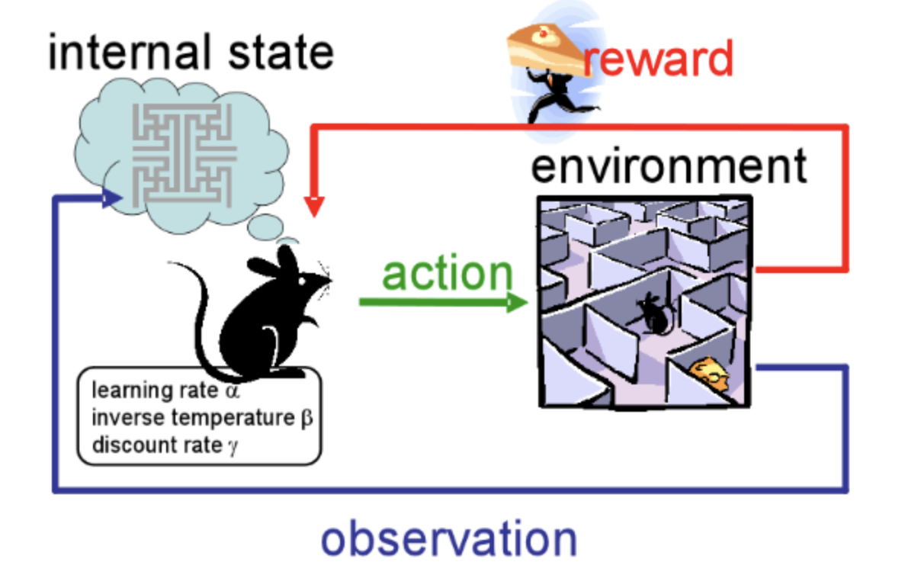
强化学习的背景

Slide 5
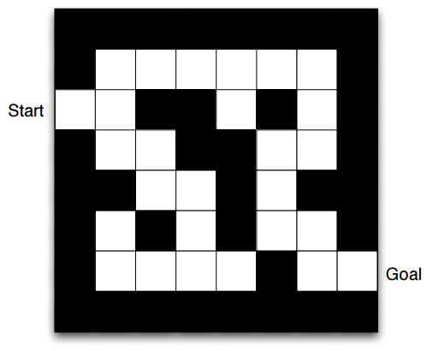
强化学习的背景
如何选择一条从入口到出口的路径？
基于价值（Value）进行判断
基于策略（Policy）进行判断
强化学习下的迷宫问题

Slide 6
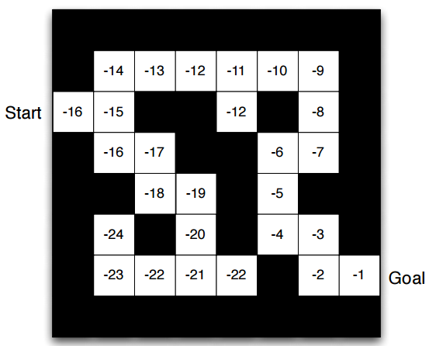
基于价值进行判断
对于棋盘上的每一个位置（对于代理来说就是一个状态），我们通过计算给出该位置的价值。
当整个棋盘的价值均被给出后，每一次都选择移动后状态（state）能够对应的最大的价值的行为（action）。
需要注意的是，每一个状态的价值应当考虑短期价值和长期价值。即当前状态的价值，和其相邻状态的价值。当然，距离当前状态越远，对其产生的影响应该越小。
基于价值对迷宫问题求解

Slide 7
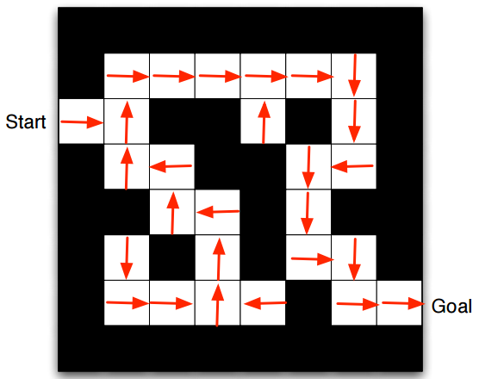
基于策略进行判断
实际上，除了价值外，另外一种可行的思路是先产生一组可能的行为，导致了一个策略（Policy）
然后按照该策略进行评估，得到一个价值表项
然后在新的函数下重新审视策略中的行为，如果有更优的行为，则替换旧策略集。

Slide 8
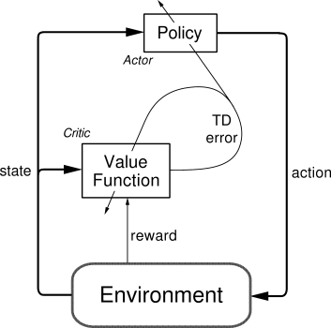
Actor-Critic方法
Actor
制定策略
输出动作
Critic
对Actor的动作以及当前所处的状态进行评价
调整Actor的学习

Slide 9
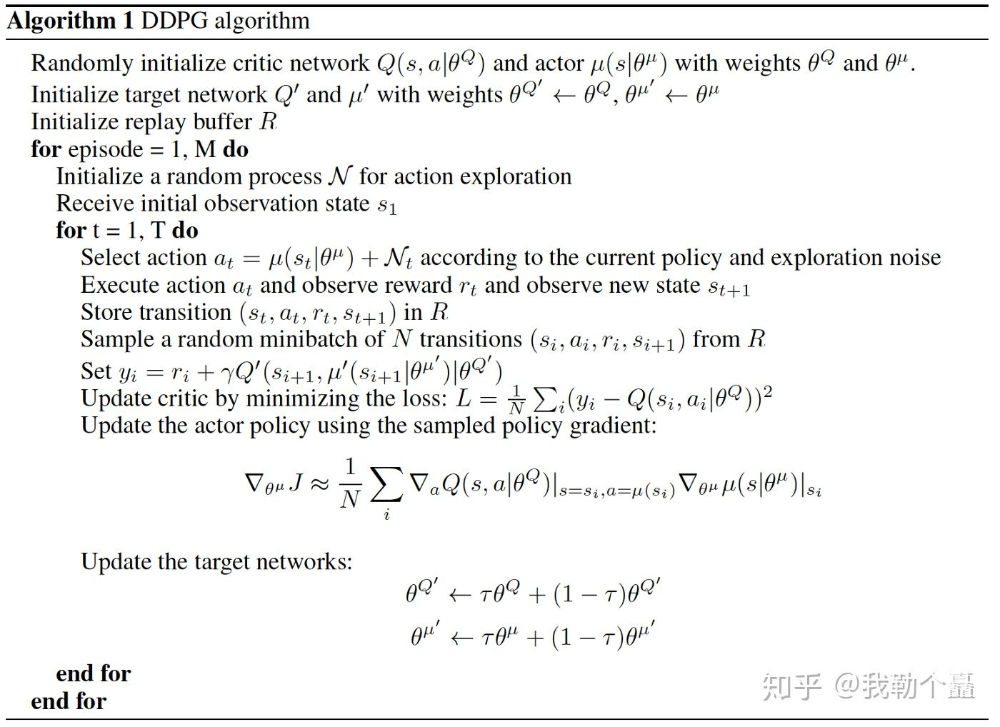
DDPG算法
初始化两套神经网络
并建立另外的一套目标网络

Slide 10
DDPG算法
产生一个随机行为，得到转移后的状态

Slide 11
DDPG算法
根据当前的噪声和策略选择一个行为

Slide 12
DDPG算法
更新网络

Slide 13
DDPG算法
Actor-Critic算法的一种衍生
引入了噪声（noise）机制，鼓励探索，减少陷入局部最优的可能性
使用soft target update，将目标参数缓慢更新，减少陷入局部最优的可能性

Slide 14
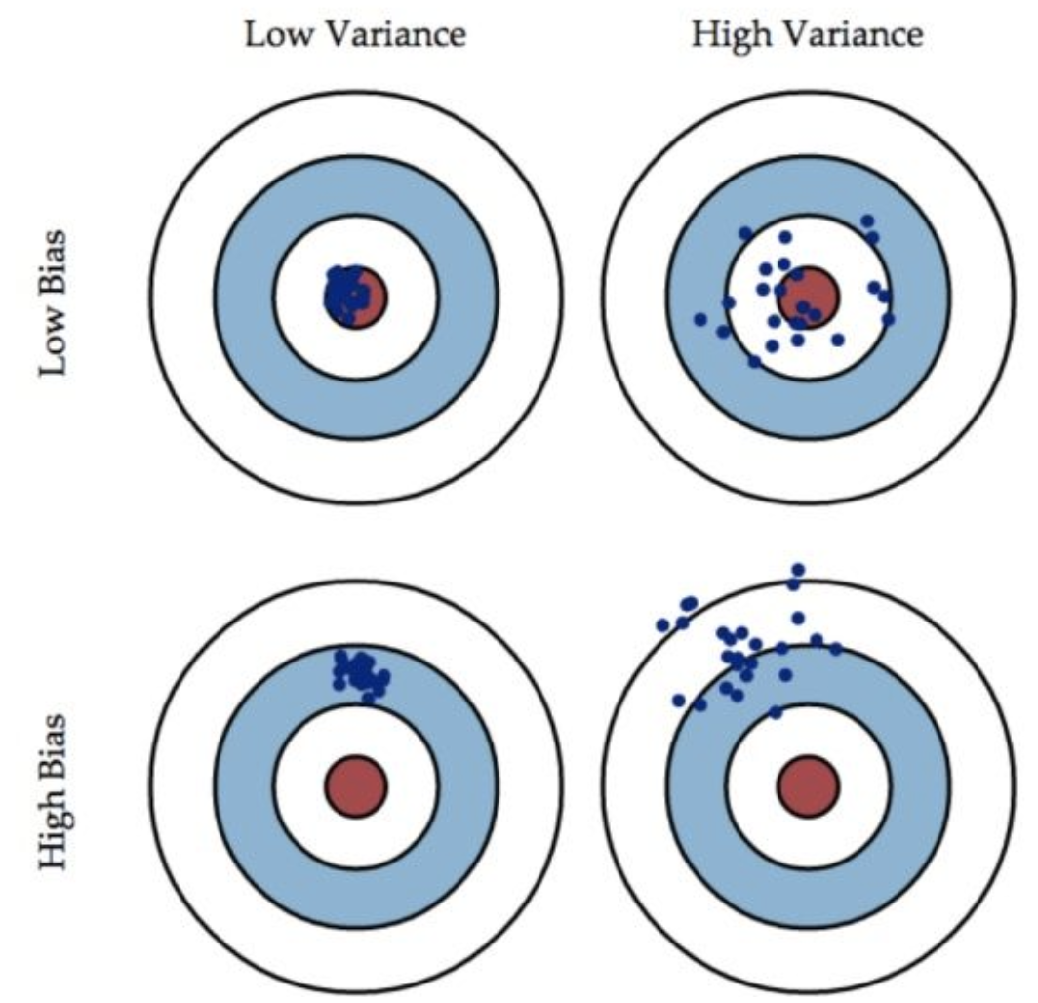
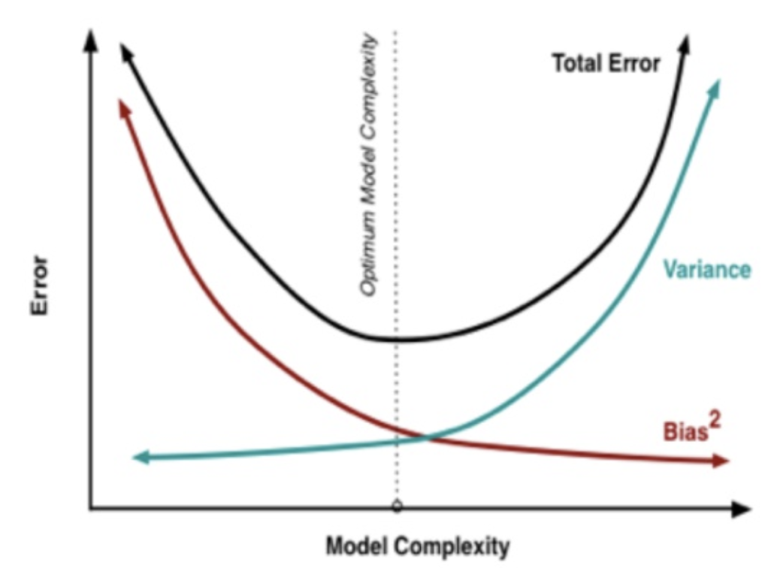
Bias-Variance Dilemma
Bias-Variance trade off
Lowest Total Error

Slide 15
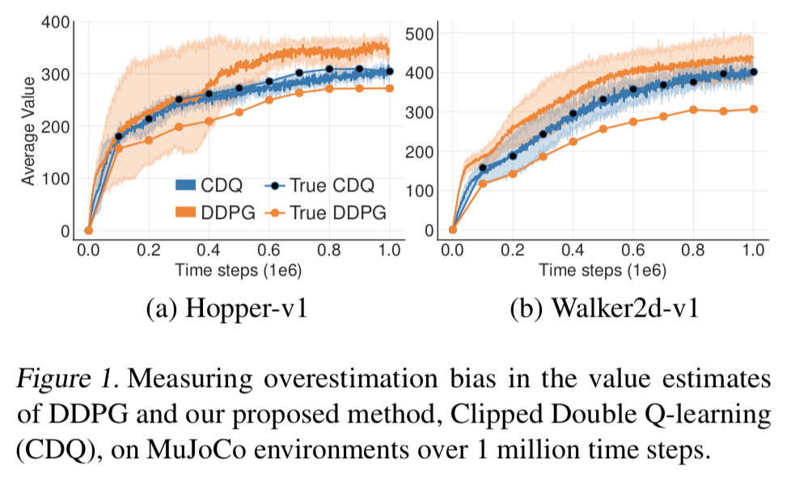
局限——Overestimate
过高评估（Overestimation bias）
与真实值的误差在每一步累计，导致结果严重偏离真实值

Slide 16

局限——Overestimate

Slide 17
局限——high variance
过高的方差(Variance)
过高的方差对梯度算法产生了一定的噪声（Noise），不利于有效学习，降低了学习速度
错误累积效应（Accumulating Error）
在每一次更新中，由于误差的存在，bellman方程并不是严格满足的，故而随着迭代的加深，会造成错误累积。会造成更大的方差。

Slide 18
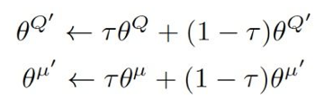

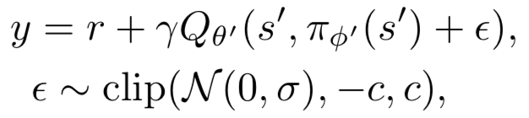
局限——high variance
解决方案：
Delayed Policy Updates
滞后Policy网络的更新
Policy 和 Action 异步更新
Smoothing Regularization
使用目标点周围的区域的来代替单点估计
为估计值加上噪声

Slide 19
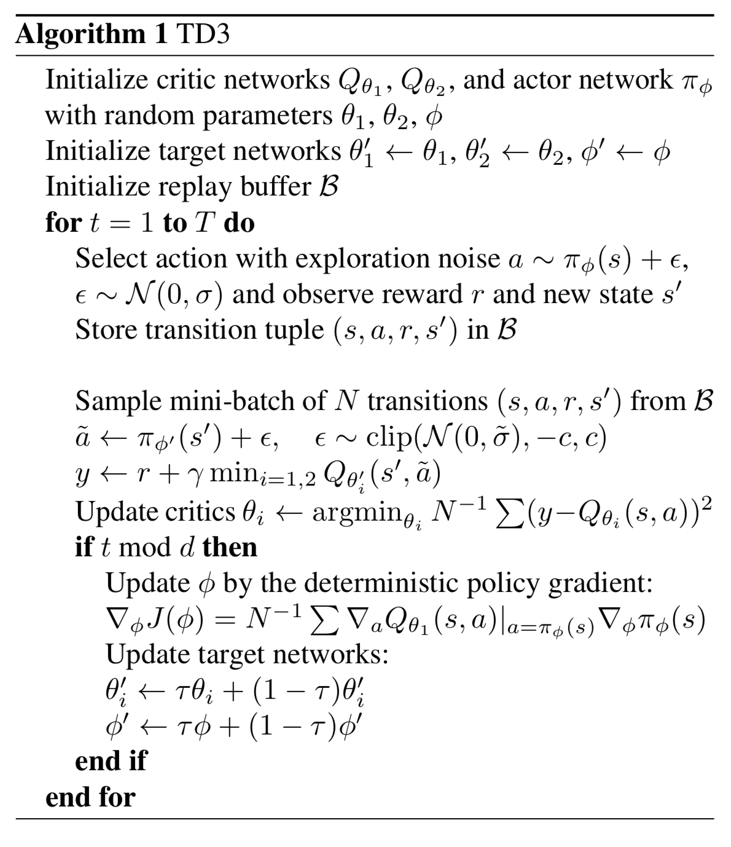
TD3算法
加带一个噪声（平滑处理）
使用两套网络中较小的估值
滞后更新

Slide 20
TD3算法
Clipped Double-Q Learning
使用两个Q函数进行学习，并在更新参数时使用其中最小的一个来避免value的过高估计。
Delayed Policy Updates
对Target以及policy都进行延时更新，避免更新过程中的累积误差。
Target Policy Smoothing
对target action增加噪音，对Q函数进行平滑操作，减少policy的误差。

Slide 21
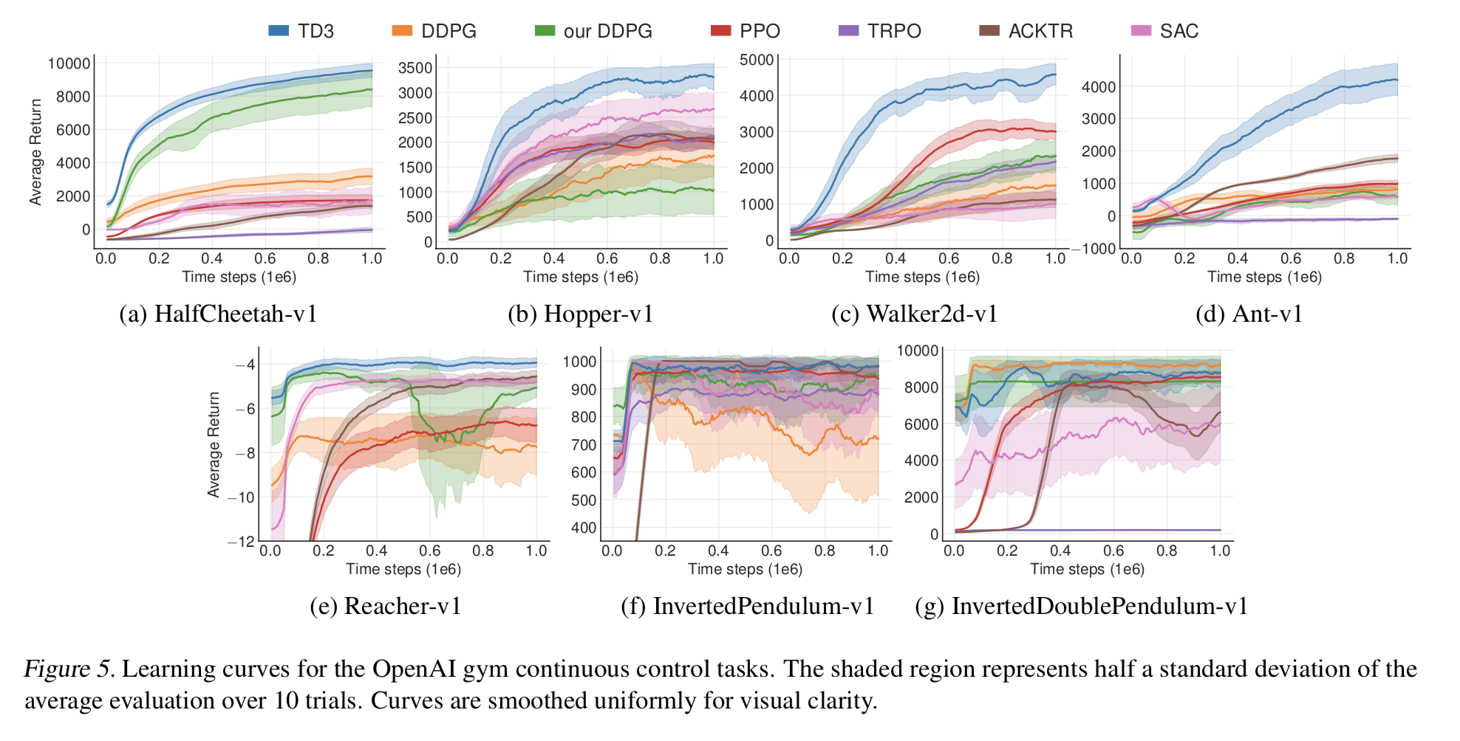
性能

Slide 22
参考文献
Van Hasselt, H., Guez, A., and Silver, D. Deep reinforce- ment learning with double q-learning. In AAAI, pp. 2094– 2100, 2016.
Scott Fujimoto, Herke van Hoof and David Meger. Addressing Function Approximation Error in Actor-Critic Methods.

